Slide 1
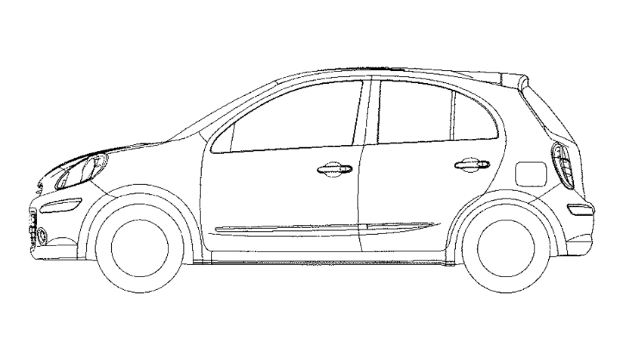

Drift (차량방향 급전환 게임)
2D Game Programing Project
2013180043 최우진

Slide 2
목차
게임 컨셉 (concept)
개발 범위 (development range)
예상 흐름 (expactation)
개발 일정 (schedule)
자체 평가 (estimation)

Slide 3
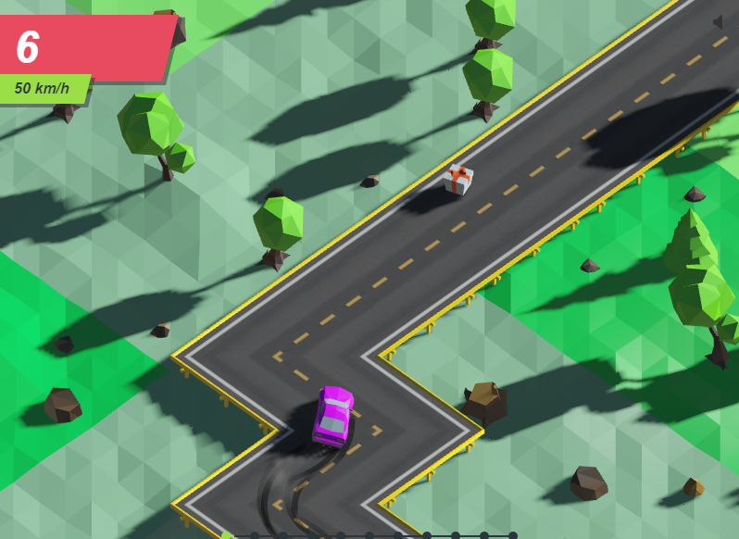
게임 컨셉 (concept)
자동차가 도로를 주행하다가 코너구간이 나오면
순발력 있게 드리프트 해야 합니다.

Slide 4
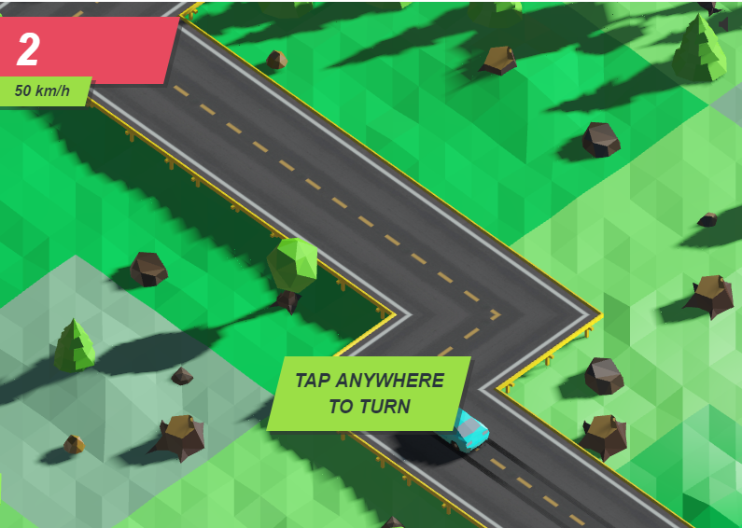
예상 흐름 (expactation)
마우스 클릭 시 자동차가 방향 전환 합니다.
특정 키보드를 누르면 차선을 바뀔 수 있습니다.

Slide 5
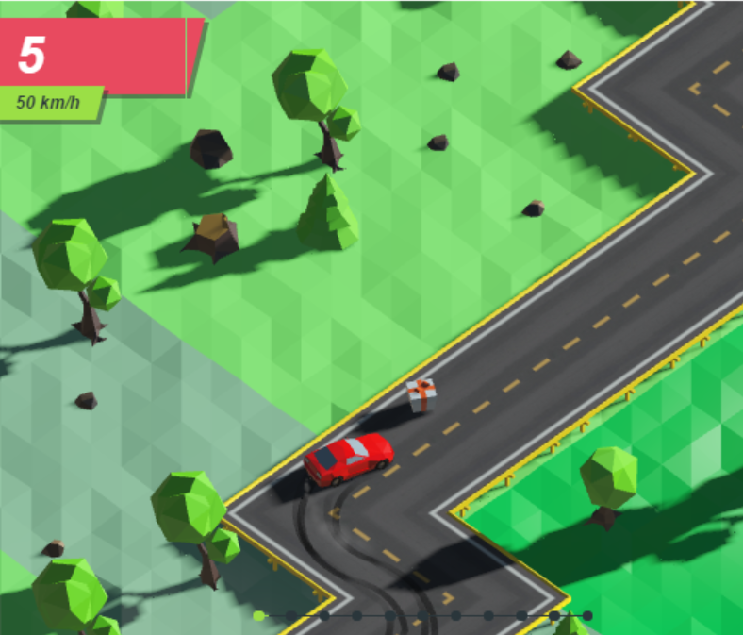
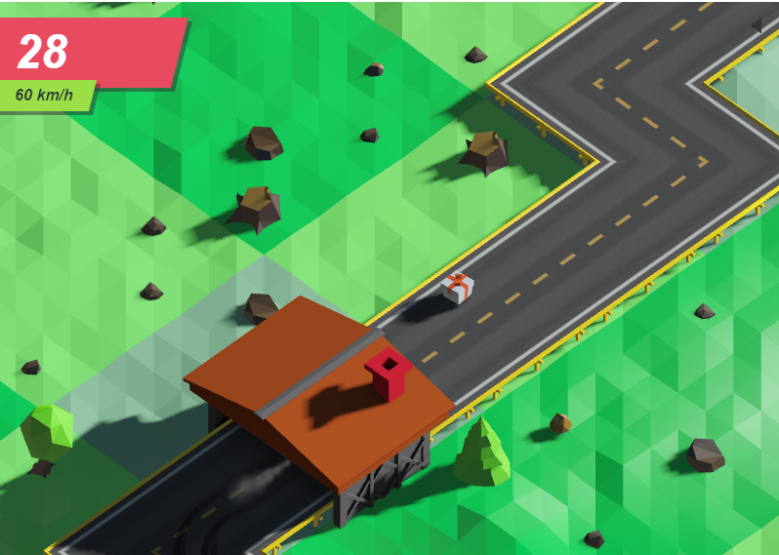
예상 흐름 (expactation)
아이템을 획득 하거나 특정 구간을 지나면 속도가 빨라집니다.

Slide 6
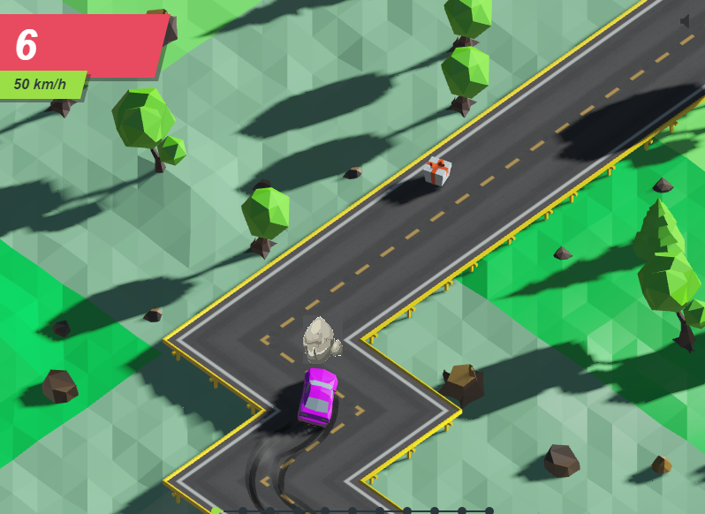
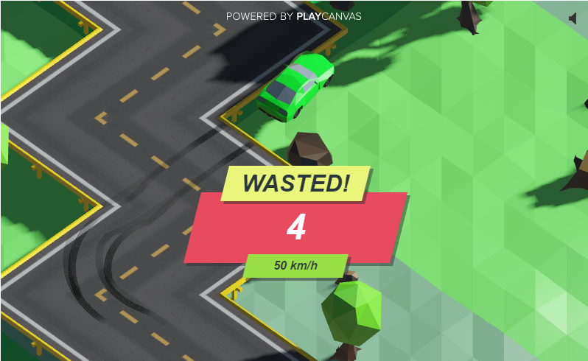
예상 흐름 (expactation)
장애물에 충돌하거나 도로 밖으로 나가면(충돌) 게임이 끝납니다.

Slide 7
개발 범위 (development range)
주요 요소 | 최소범위 | 추가범위
자동차 컨트롤 | 키보드 입력 시 방향전환, 차선변경
스테이지 | 도로구현 | 속도 증가 구간
아이템 | 상자 배치 (점수 및 속도 증가) | 장애물 격파 기능 아이템 배치
적 | 도로 위 장애물 설치 | 도로 위 미행 차량
난이도 | 특정 구간을 지나거나 아이템 획득 시 속도(km/s)가 올라감 거리가 늘어날 수록 장애물 출현 횟수 증가
게임기능 | 현재 점수 표시 |  | 최고 점수 저장 및 표시
사운드 | 자동차 이동 및 커브 사운드, 아이템획득 사운드, 배경음악
애니메이션 | 주행, 커브, 아이템 획득, 도로 충돌, 장애물 충돌, 장애물 격파

Slide 8
게임 일정 (schedule)
주차 | 내용
1주차 | 리소스 수집, 전체적인 구상
2주차 | 리소스 수집, 자동차 이동 및 조작 구현
3주차 | 스테이지 제작(도로구성)
4주차 | 자동차와 도로 충돌 체크
5주차 | 중간점검
6주차 | 아이템 구현 및 장애물 구현
7주차 | 미행 차량 구현
8주차 | UI 제작 및 효과음 추가
9주차 | 시작, 종료화면 구현
10주차 | 최종 테스트 및 버그 수정
11주차 | 최종 점검 및 릴리즈

Slide 9
감사합니다.
Thank you.

Slide 10
자체 평가 (estimation)
평가항목 | 평가
발표자료에 포함할 내용을 다 포함 했는가 | B
게임 컨셉이 잘 표현 되었는가? | A
게임 핵심 메카닉의 제시가 잘 되었는가? | A
게임 실행 흐름이 잘 표현 되었는가? | A
개발 범위가 구체적이며 측정 가능한가? | A
개발 계획이 구체적이며 실행 가능한가? | B

